Slide 1
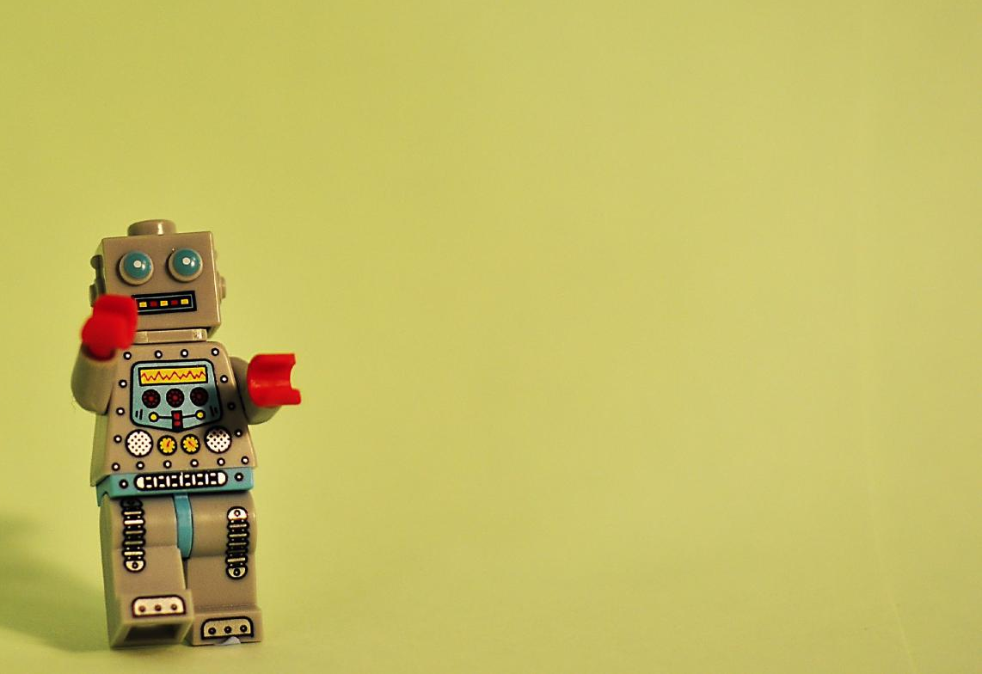
Vision
101
(from ML to DL)

Slide 2

Objetivos:
intro
técnicas
ferramentas
APLICAÇões
próximos passos

Slide 3

Disclaimers
Computeiro
Visão Intuitiva
Minha exp
Perguntem!
:D

Slide 4
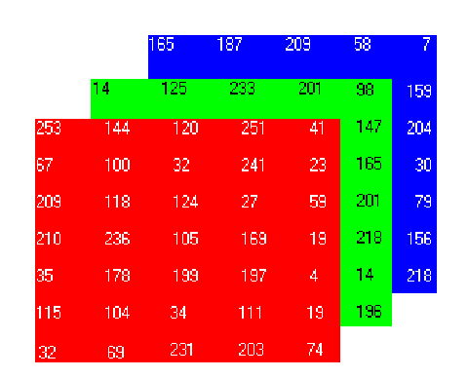

Slide 5

O que é Visão Computacional?
Interpretar!

Slide 6
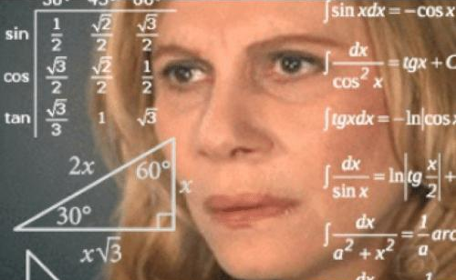
Operando com Imagens

Slide 7
Operando com Imagens

Slide 8
Operando com Imagens

Slide 9
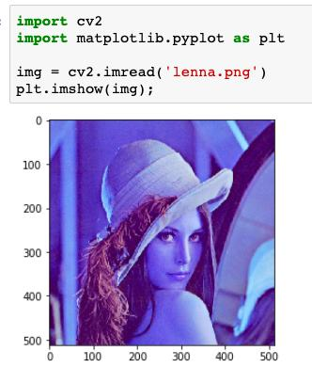

OpenCV

Slide 10
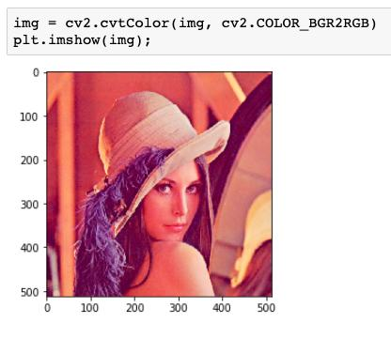

Slide 11
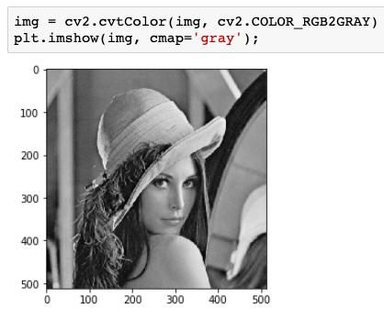
Mas..
COMO?

Slide 12
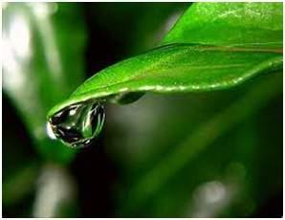
Exemplo!

Slide 13
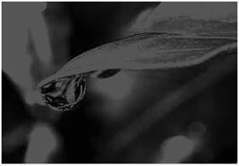
Opção 1) Média
Gray:Y←0.333⋅R+0.333⋅G+0.333⋅B

Slide 14
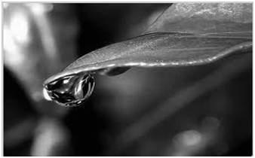
Opção 2) Weighted Luminance
Gray:Y←0.299⋅R+0.587⋅G+0.114⋅B

Slide 15
Interpolação
(1024x1024)
(64x64)
(32x32)

Slide 16
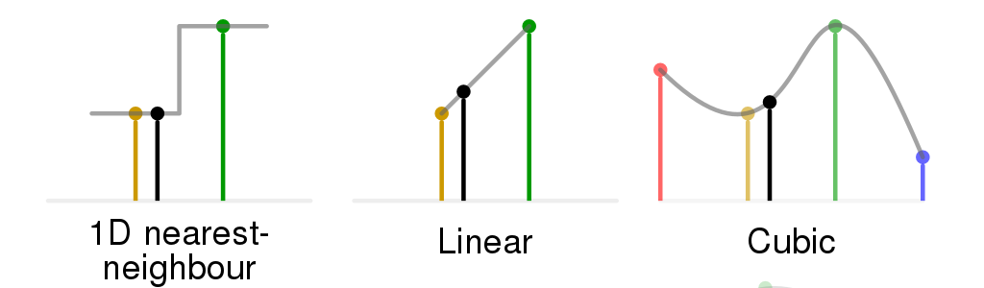
Interpolação

Slide 17
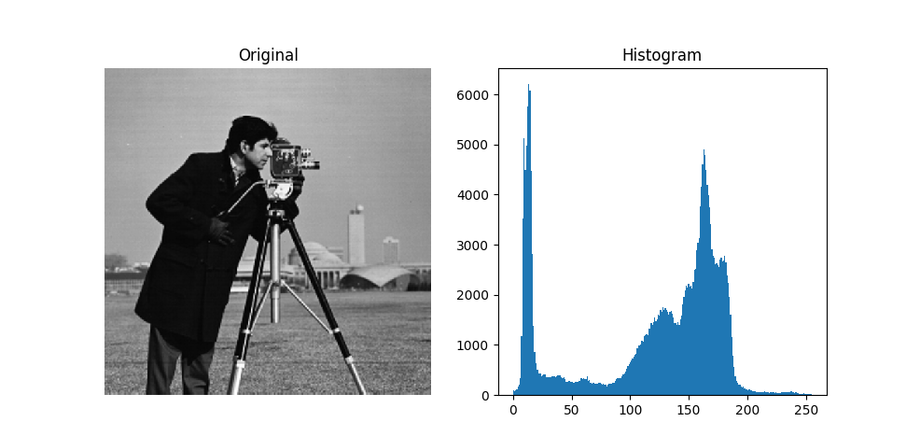
Segmentação de Imagens

Slide 18
Segmentação de Imagens
- Como determinar o limiar?
- Otsu (e Outras Estratégias)

Slide 19
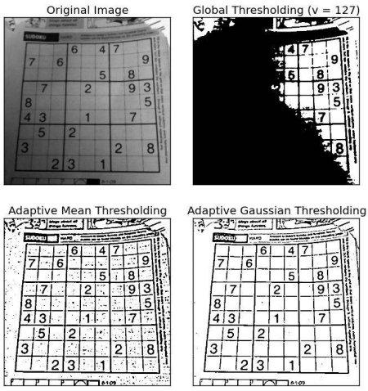

Segmentação de Imagens

Slide 20

Segmentação de Imagens
(Convoluções)

Slide 21
Convoluções!

Slide 22

Convoluções e Filtros!
Stride
Kernel
Padding

Slide 23
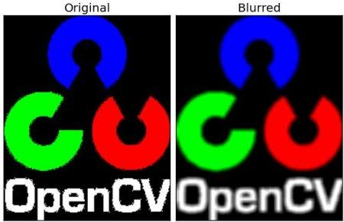
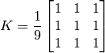
Convoluções e Filtros!

Slide 24
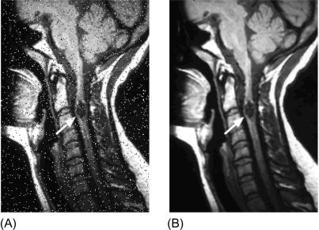
Convoluções e Filtros!
filtro da mediana

Slide 25
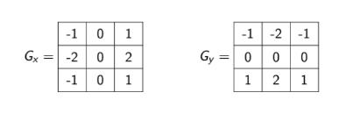
Detecção de Bordas
(Sobel Operator)

Slide 26
Detecção de Bordas

Slide 27
Detecção de Bordas

Slide 28
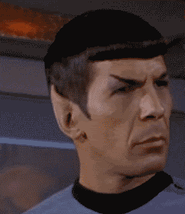

sO WHAT
?
Notes:
FOGO - TRADICAO ORAL - SOMOS CONTADORES DE HISTÓRIAS HÁ MAIS 1 MILHÃO DE ANOS
POSSO USAR O FOGO? CONTRIBUI PRA HISTORIA? OQUE = ALESSANDRA

Slide 29
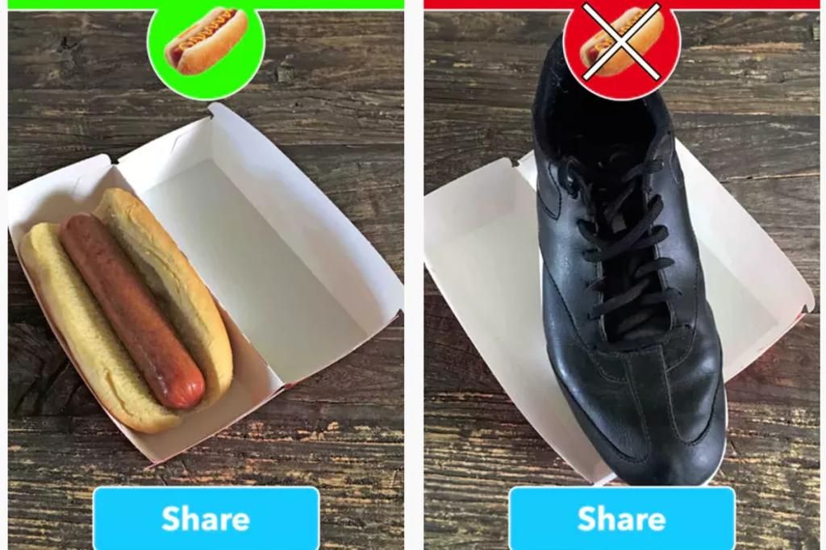
Classificação de Imagens

Slide 30
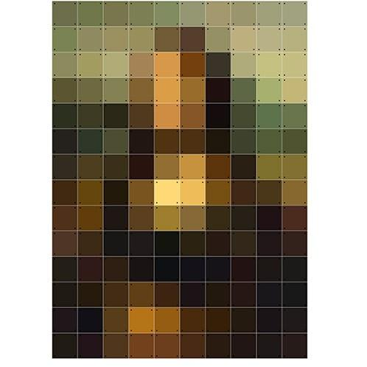
Opção 1)
Classifier

Slide 31
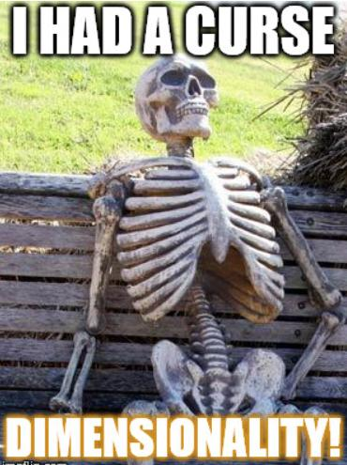
Muitos pixels
Resize!
Espaço para muita variância
(0-255)
Filtros!
OK se depender de poucos pixels

Slide 32


Opção 2)
Features
Classifier

Slide 33

% Pixels Brancos
Grid

Slide 34
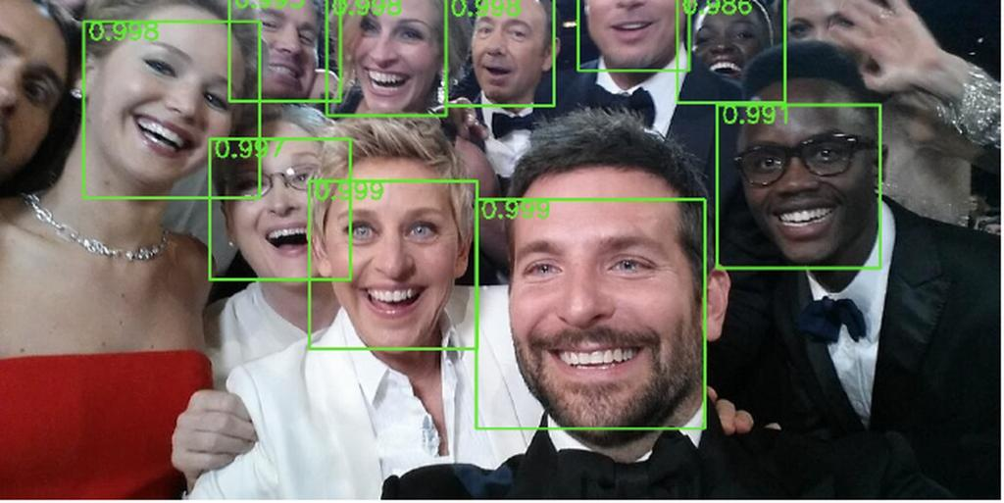

Slide 35
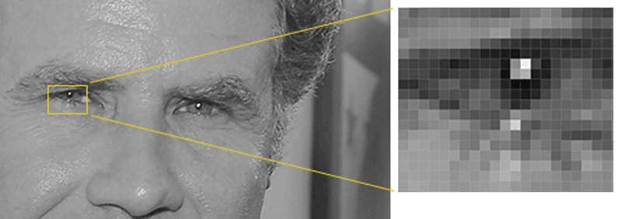
HoG: Histogram of Gradients

Slide 36
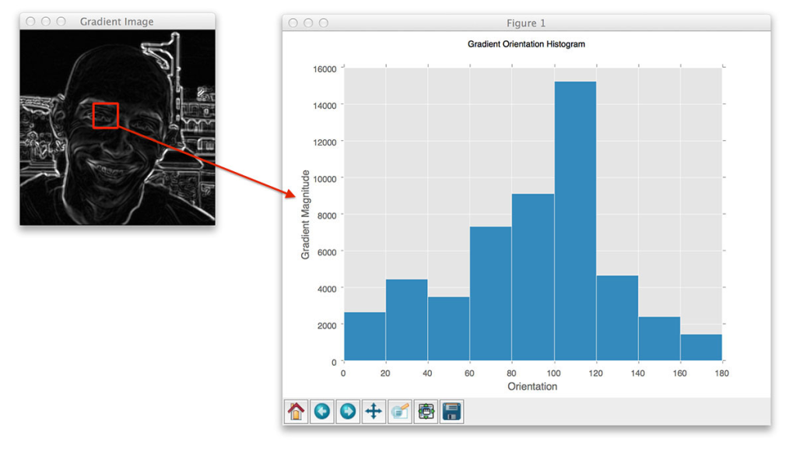
HoG: Histogram of Gradients

Slide 38
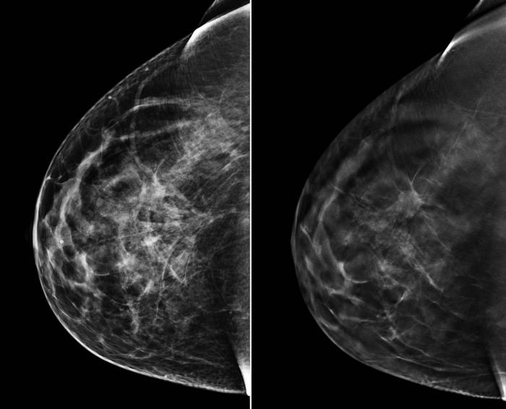
Descritores de Textura!
Densidade
Mamária

Slide 39
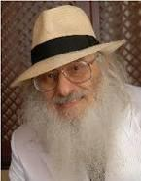
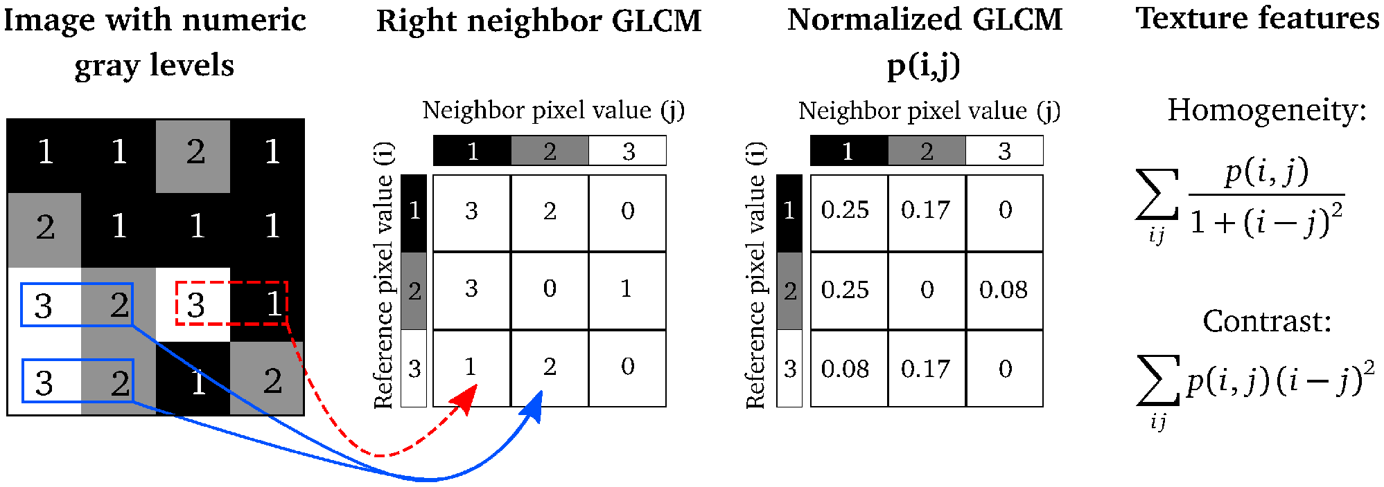
Descritores de Textura!
(Robert) Haralick
Haralick e LBP!

Slide 40
NOT BAD
Precisamos
de mais?

Slide 41
Limitações
Como escolher as features?
Dependendo da feature,
mais exemplos ou overfitting.
…Hard Problems.

Slide 42
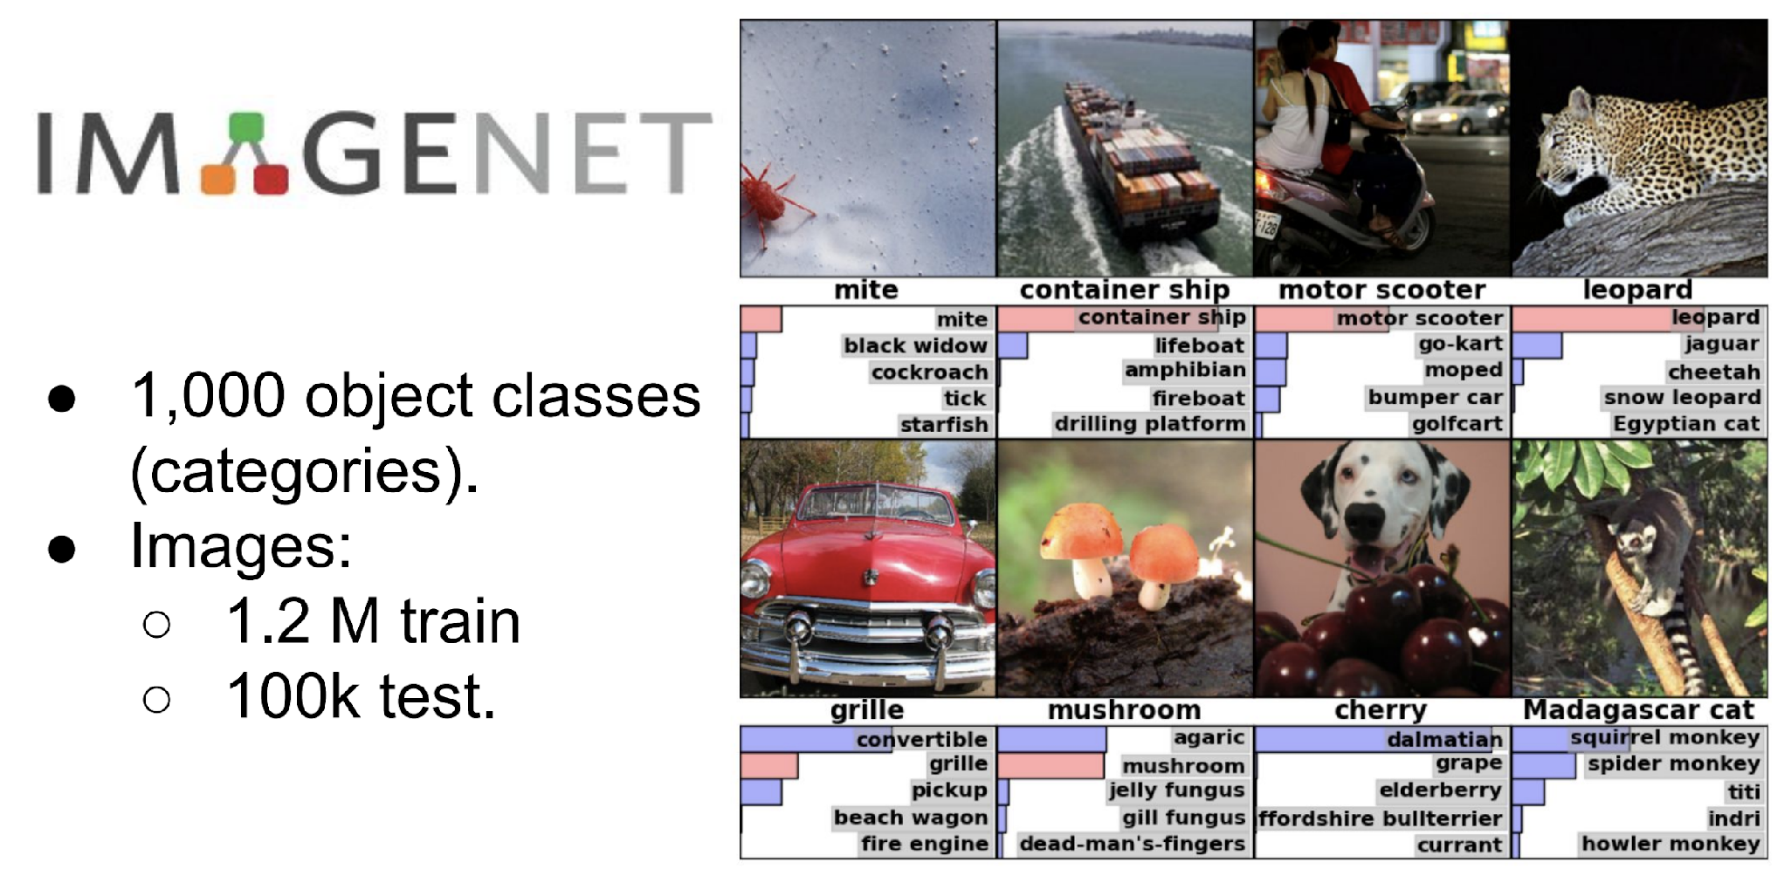

Slide 43
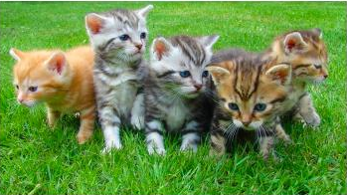
Variância
Source: CS231n (Stanford)

Slide 44
Background Clutter
Source: CS231n (Stanford)

Slide 45
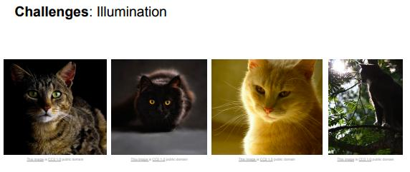
Iluminação
Source: CS231n (Stanford)

Slide 46
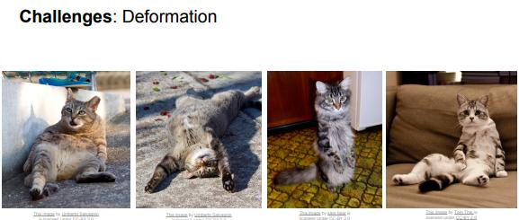
Deformação
Source: CS231n (Stanford)

Slide 47
Oclusão
Source: CS231n (Stanford)

Slide 48
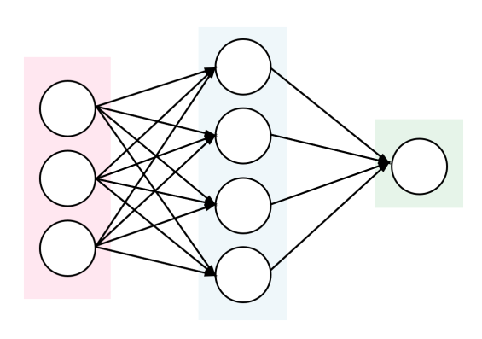
Redes Neurais
(fully connected)

Slide 49
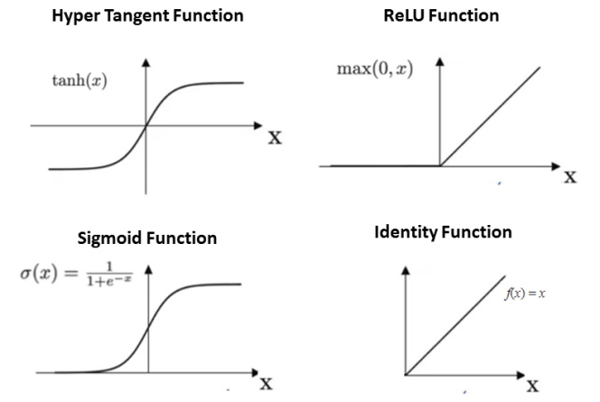
Redes Neurais
(funções de ativação)

Slide 50
Redes Neurais
(fully connected)

Slide 51
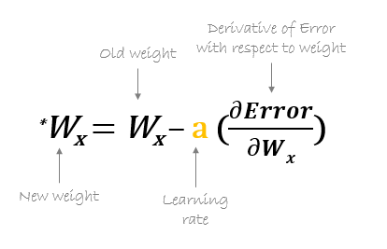
Redes Neurais
(backpropagation)

Slide 52
Redes Neurais
(funções de ativação)
Última ativação de acordo com o problema a ser resolvido
ReLU é muito usada
(Ajuda vanishing gradient)
(Mais rápida)
(Mas.. pode não propagar)

Slide 53

Redes Neurais
(funções de ativação)
Muitos parâmetros
Não aproveita informações estruturais.

Slide 54
Convoluções e Filtros!
Agora podemos fazer convoluções com os pesos de neurônios.
(Convolutional Neural Networks)

Slide 55

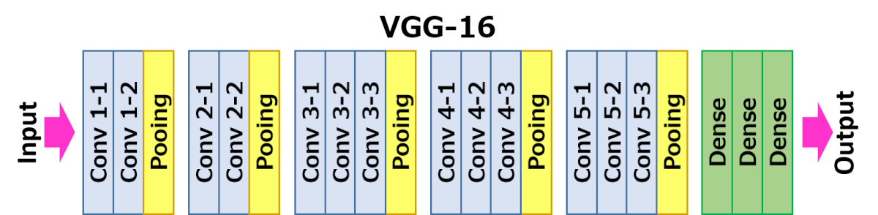
CNN - Classificação
3x3 conv, stride 1
2x2 MaxPool stride 2

Slide 56
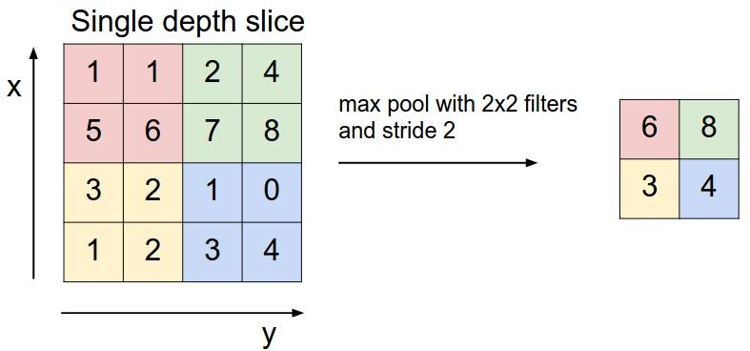
Pooling
Não possui pesos ajustáveis (parâmetros)
Redução de Dimensionalidade
Deixa mais robusto a rotação e translação.
Max é utilizado pois as features
mais importantes devem ativar.

Slide 57
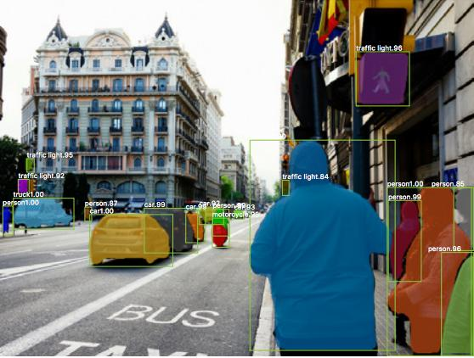

Slide 58
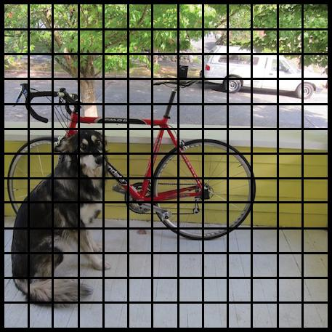
YOLO
Grid
Output
B boxes:
Anchor (x,y),
w, h, (altura, prof)
confidence
Class:
1 por classe

Slide 59
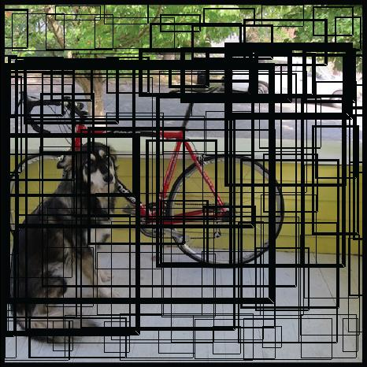
YOLO
Grid
Output
B boxes:
Anchor (x,y),
w, h, (altura, prof)
confidence
Class:
1 por classe

Slide 60
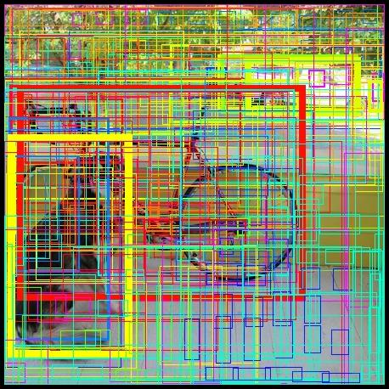
YOLO
Grid
Output
B boxes:
Anchor (x,y),
w, h, (altura, prof)
confidence
Class:
1 por classe

Slide 61
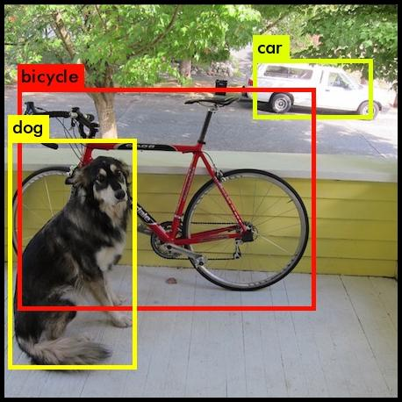
YOLO
Grid
Output
B boxes:
Anchor (x,y),
w, h, (altura, prof)
confidence
Class:
1 por classe

Slide 62
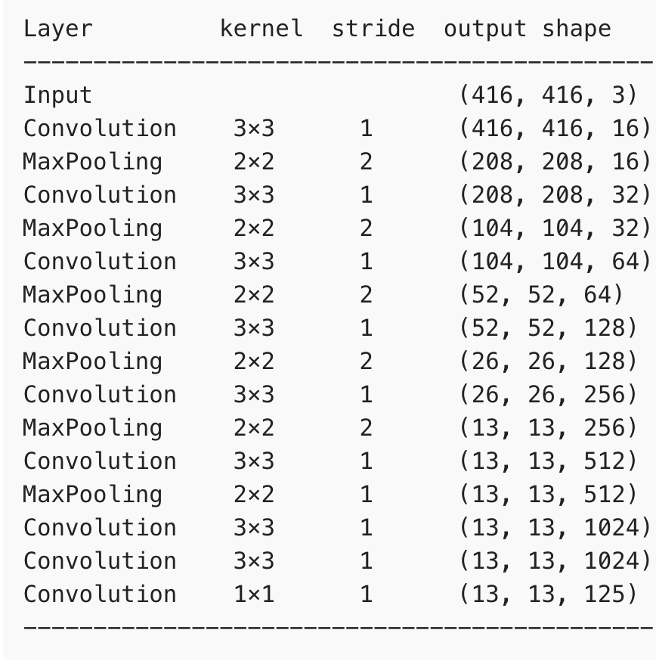
YOLO
Grid
Output
B boxes:
Anchor (x,y),
w, h, (altura, prof)
confidence
Class:
1 por classe

Slide 63
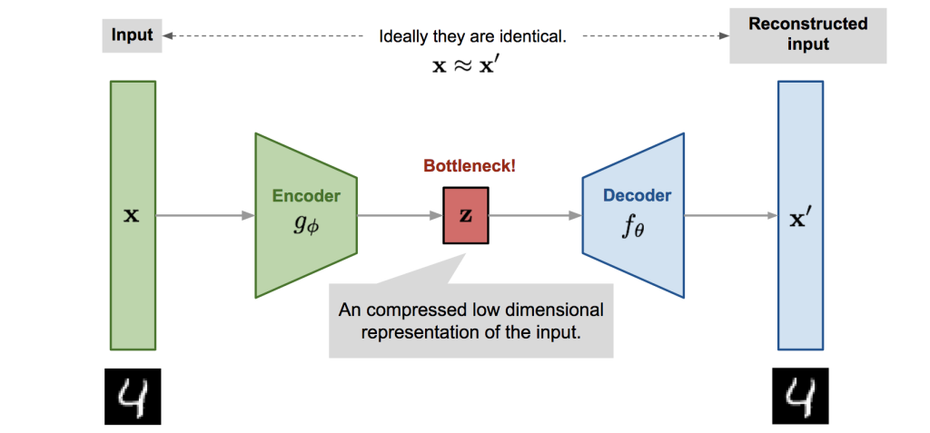
Image-to-Image
(AutoEncoder)

Slide 64
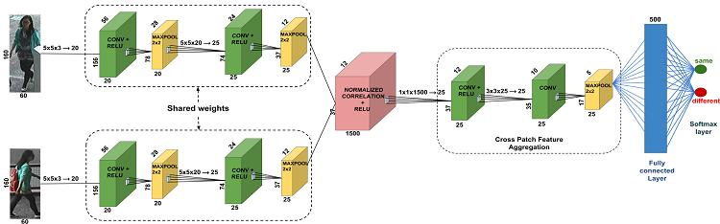
Redes Siamesas
Possui shared weights
Utiliza normalized correlation para unir o output
Muito utilizado para comparação de imagens

Slide 65
Image-to-Image
(AutoEncoder)
A representação do bottleneck pode ser útil
Podemos usar a mesma arquitetura para outros problemas, como denoising.

Slide 66
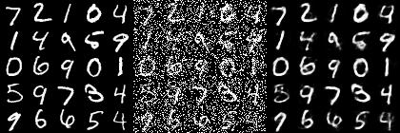
Image-to-Image
(AutoEncoder)

Slide 67
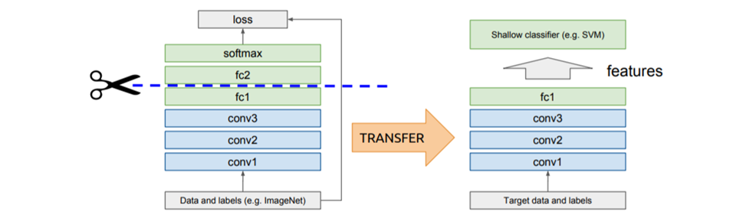
Transfer Learning
Reaproveitar os pesos de outras redes
Cortar na parte convolucional permite certo grande invariância a escala

Slide 68
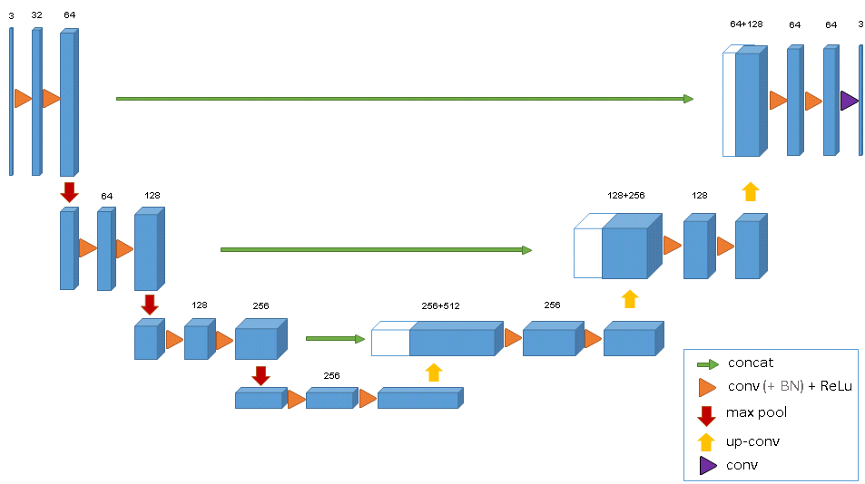
Image-to-Image
(U-Net)
Conexões residuais ajudam a manter informação estrutural da imagem.

Slide 69
Image-to-Image
(U-Net)
Aplicação no banco:
Separar texto de máquina de texto a mão e vice-versa

Slide 70
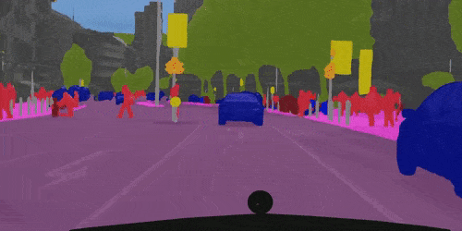
Image-to-Image
(U-Net)
Segmentação semântica

Slide 71

Image-to-Image
(GANs)
Duas redes competem (uma gera, a partir e ruído, a outra tenta ver se é real ou não)
É uma arquitetura que tende a ser instável, mas temos tricks para treinar.

Slide 72
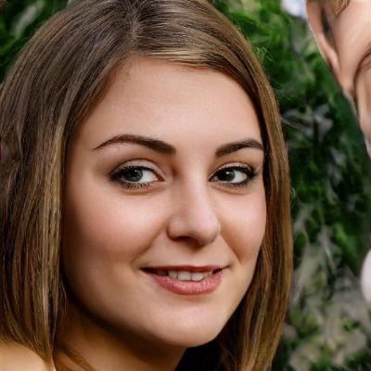

Image-to-Image
(GANs)
https://thispersondoesnotexist.com

Slide 73
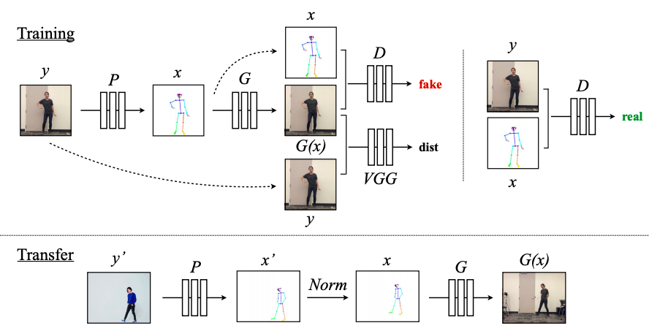
Everybody Dance Now
Utiliza um pose detector para detectar as poses
Utiliza GAN para aprender a gerar uma única pessoa a partir da pose
Pega as poses de alguém que sabe dançar e utiliza para se gerar dançando :P

Slide 74
Image-to-Image
(Conditional GANs)
y
y
GANs são originalmente incondicionais (geram em cima de ruído apenas)
Podemos adicionar uma condição (y) que pode ser desde 0 para rostos femininos e 1 para rostos masculinos, até mesmo uma imagem de entrada.

Slide 75
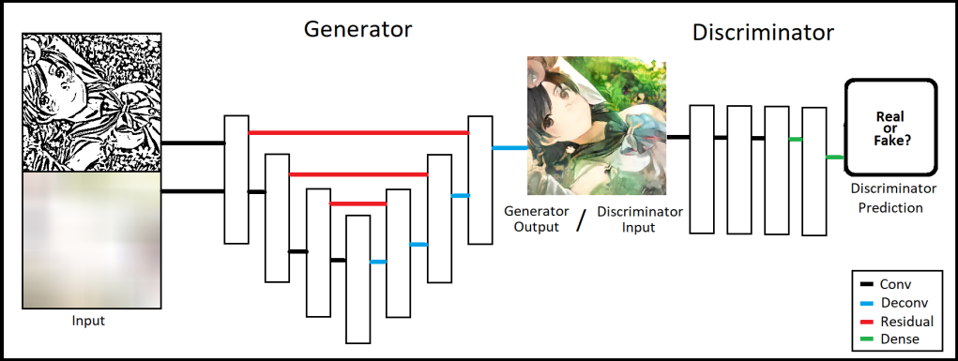
Image-to-Image
(Conditional GANs)
Exemplo: Colorização de Mangás (condição são os traços e uma “dica de cor”)

Slide 76

Image-to-Image
(Variational AutoEncoders)
sampling
layer
Outro modelo generativo

Slide 77

Temos varias abordagens em self-driving cars para cada empresa que está na luta.
Algumas acreditam que é importante criar um state-vector claro e interpretáveis (waymo)
Outras já querem realizar o mapeamento direto dos sensores para a ação.

Slide 78

Hoje a briga ainda está no Level 2

Slide 79
MAS…

Slide 80

Data Hungry
Conseguimos utilizar alguns truques para superar isso, mas muitas vezes as abordagens clássicas ainda valem a pena (custo computacional baixo), quando os problemas não são tão “difíceis”

Slide 81

Dropout

Slide 82

Data Augmentation

Slide 83

Batch Normalization
independency
gradient explosion

Slide 84

ReLU vs Leaky ReLU

Slide 85

Extreme Learning Machine
(ELM)
congelado
congelado

Slide 86



Referências
Youtube
Courses
cs231n
(Stanford)
Lex
Friedman
fast.ai
(implementação)
Two Minute
Papers
ArXiv
Insights

Slide 87



Referências
Teoria
Clássica
Teoria
Deep
Prática
Deep (keras)

Slide 88
Ferramentas (Classico)
OpenCV: Low-level e Utilitários
skimage: Filtros e Transformadas
OCR: Tesseract e Attention-OCR

Slide 89


Ferramentas (Deep)
TensorFlow: Low-level
PyTorch: Alternativa Low-level
Keras: High-level
TensorFlow.js: Browser
TensorFlow Lite: Phone
TensorBoard: Visualização

Slide 90
Outros tópicos
Pré-processamento:
Transformadas (Hough, Fourrier, Wavelets)
Técnicas de Realce
Extração de Features
SIFT, SURF
Features de Cores

Slide 91
Outros tópicos
Deep:
Interpretação (LRP, Sensibilidade)
Redes Siamesas
Style Transfer
Image Captioning
Image Synthesis
Weakly Supervision e Self-superv.

Slide 92
OBRIGADO! :)

